Slide 1

Bài 57. Ôn tập

Slide 2

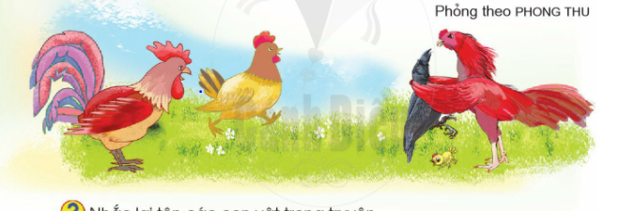

Slide 3
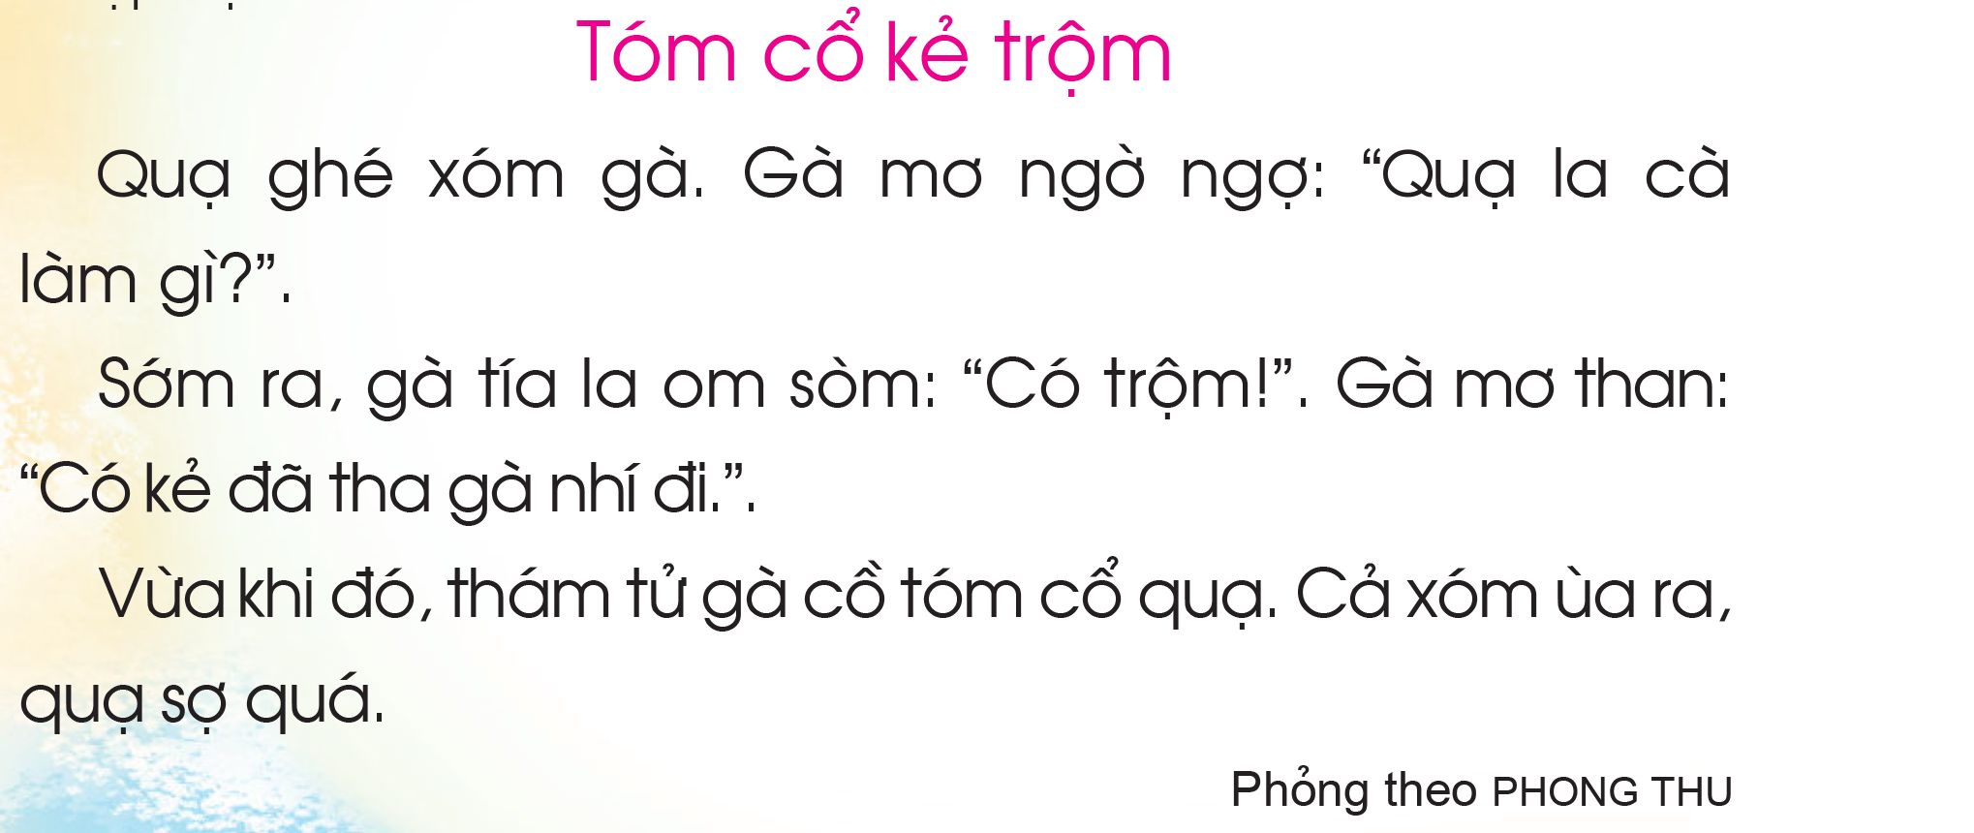
1
2
3

Slide 4
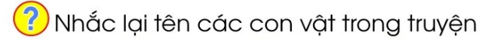
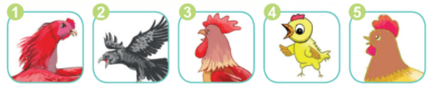
Gà cồ
Quạ
Gà tía
Gà nhí
Gà mơ

Slide 5
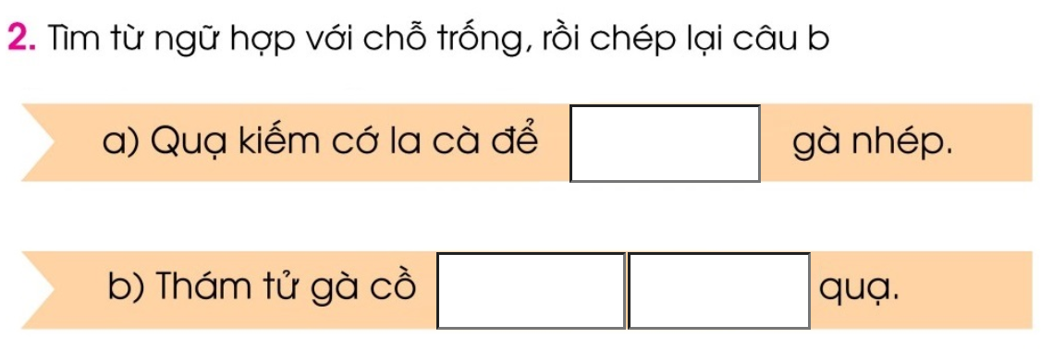

tha
nhí.
tóm
cổ

Slide 6

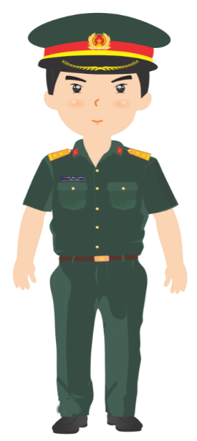
Ǉhám Ǉử gà cồ ǇĪ cổ Ǖίạ.

Slide 7
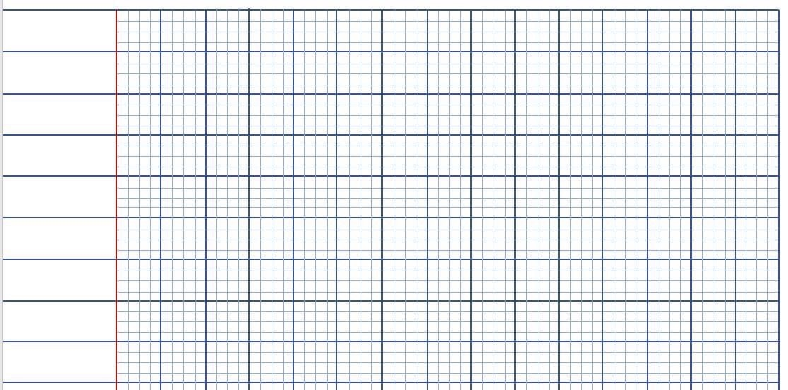
whãn
2
hạt cưĦ
2
thì thầm
2
chị thΧ
2
whà hà có thám tử gà cồ.

Slide 8


Dặn dò

Slide 9


Slide 10


Slide 11


